Slide 1
ANALIZA KOMUNIKACIJSKOG UPITNIKA
Tim za kvalitetu-NASTAVAK SAMOVREDNOVANJA-RAZVOJNI CILJ KOMUNIKACIJA
Gabriela Stuparić

Slide 2
KOMUNIKACIJSKI UPITNIK
Osmišljen interno od strane zaposlenika
Pitanja preuzeta iz provjerenih upitnika
Odobren od psihologinje Ane Jadrešin

Slide 3
Opći podaci o upitniku
Sastoji se od dva dijela:
*kvantitativni dio
*kvalitativni dio
Proveden u dva različita vremenska perioda:
*1.faza - travanj 2022.
*2.faza - rujan 2023.

Slide 4
SVRHA I CILJ UPITNIKA
Otkriti glavne probleme u komunikaciji u poliklinici Breyer
Ispitati je li došlo do razlike u rezultatima u ponovljenom ispitivanju
Pronaći i osmisliti rješenja za probleme u komunikaciji

Slide 5
HUMAN RESOURCES
- upravljaju najvrijednijim sredstvima organizacije – ljudima koji rade u njoj, s ciljem ostvarivanja ciljeva organizacije.
Razvijaju politike koje omogućuju pravednost i dosljednost u cijeloj tvrtki.
Nisu tu da špijuniraju ili prozivaju, već da osiguraju strukture za učinkovitu i zdravu kulturu radnog mjesta za sve.
Kada se iskoristi u najvećoj mogućoj mjeri, HR je održiv saveznik za poslodavce i za zaposlenike
*izvor: Forbes (jedan od najuspješnijih poslovnih magazina na svijetu)

Slide 6
POZITIVNE STRANE PROVOĐENJA UPITNIKA
Daju uvid u zaposlenikove potrebe i potencijalne načine za poboljšanje organizacije
Jeftin i jednostavan način stjecaja uvida u ono što zaposlenik misli o određenoj temi
Omogućuju uvid u probleme koje poslodavac ne primjećuje
Preuzeto sa:
https://hrdailyadvisor.blr.com/2020/09/28/pros-and-cons-of-employee-surveys/

Slide 7
NEGATIVNE STRANE PROVOĐENJA UPITNIKA
Nema jamstva za iskrene odgovore, čak ni uz anonimnost (podaci možda neće biti korisni koliko bismo željeli)
Provođenje upitnika može riskirati štetu moralu zaposlenika ako se čini da organizacija ne shvaća povratne informacije ozbiljno (ako se ništa ne promijeni, zaposlenici mogu postati dodatno nezadovoljni)
Preuzeto sa:
https://hrdailyadvisor.blr.com/2020/09/28/pros-and-cons-of-employee-surveys/

Slide 8
USPOREDNI PRIKAZ REZULTATA DOBIVENIH UPITNIKOM U PRVOJ I DRUGOJ
FAZI PROVOĐENJA UPITNIKA

Slide 9
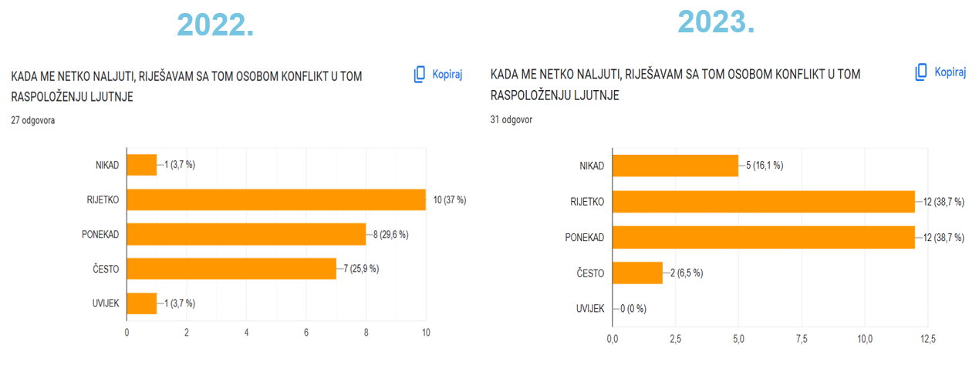
Važnost objektivne percepcije
Dvostruko poboljšanje

Slide 10
Važnost objektivne percepcije
kad smo smireni – veća je vjerojatnost da imamo svjesni cilj riješiti konflikt i ostvariti rezultat
kad smo uzrujani – najčešće nam je nesvjesni cilj da dokažemo da smo mi u pravu, a druga osoba u krivu, tj. da izbacimo ljutnju, što opet negativno utječe na efikasnost u rješavanju konflikata

Slide 11


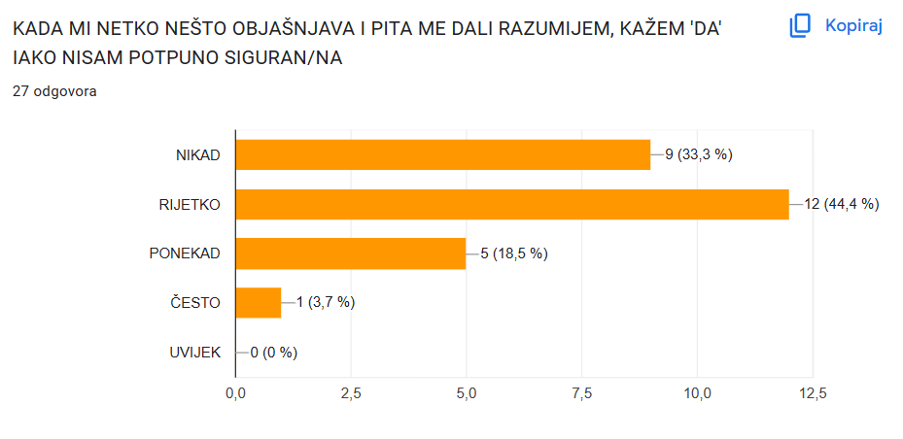
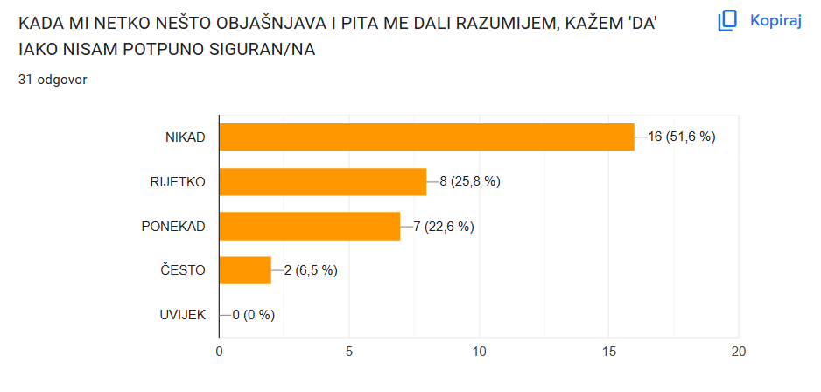

Svi mi snosimo odgovornost ako ne pitamo za ishod situacije
Pozitivan rast i negativan pad u istome

Slide 12
Svi mi snosimo odgovornost ako ne pitamo za ishod situacije
Svatko je odgovoran tražiti pojašnjenja za ono što nije razumjela/io, a ako to ne učini za posljedice će se smatrati odgovornim/om on/a, a ne osoba koja mu/joj je komunicirala ili delegirala zadatak

Slide 13
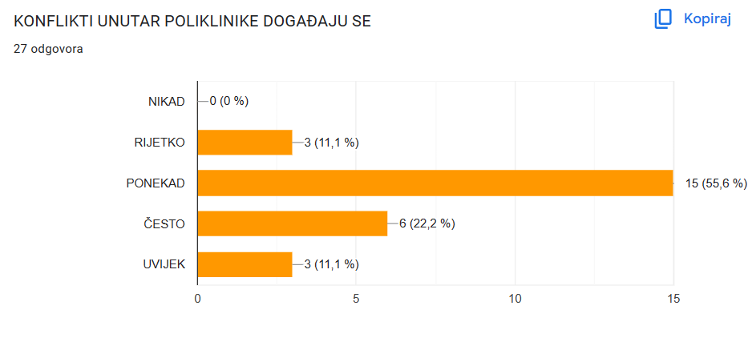
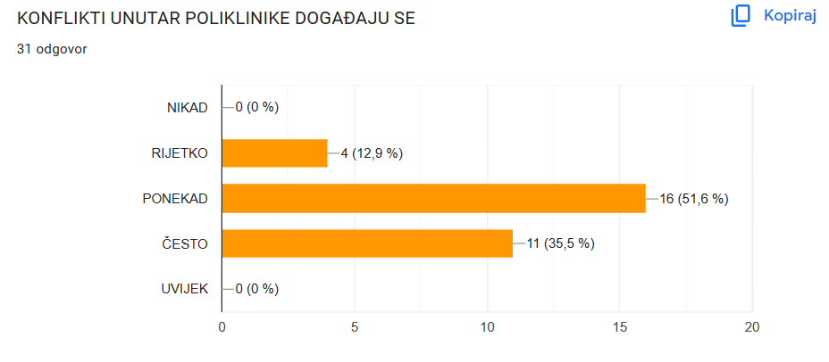
Frekvencija odgovora o učestalosti ostala je praktički ista.

Slide 14
Konflikti u poliklinici
Treba razlikovati konstruktivni i destruktivni konflikt, koji se razlikuju po tome da li unaprjeđuju timski rad i ostvarivanje ciljeva ili ih narušavaju.
Destruktivni konflikti su usmjereni na međusobne odnose i optuživanje, i oslabljuju tim i otežavaju ostvarivanje timskih ciljeva.
Konstruktivni konflikti su usmjereni na unapređenje timskog rada, ostvarivanje ciljeva i potiču pronalaženje učinkovitijih rješenja.

Slide 15
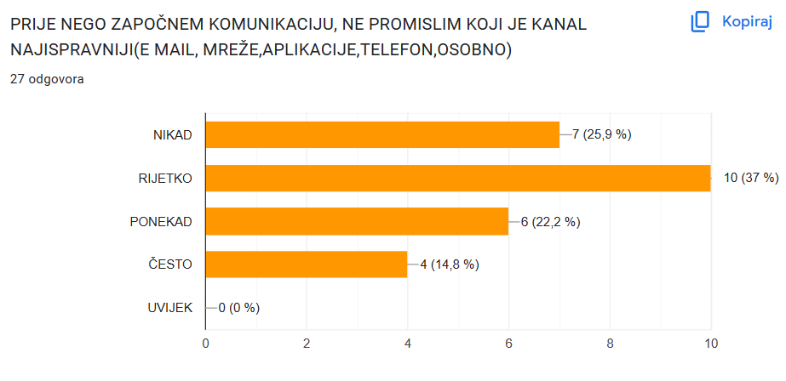
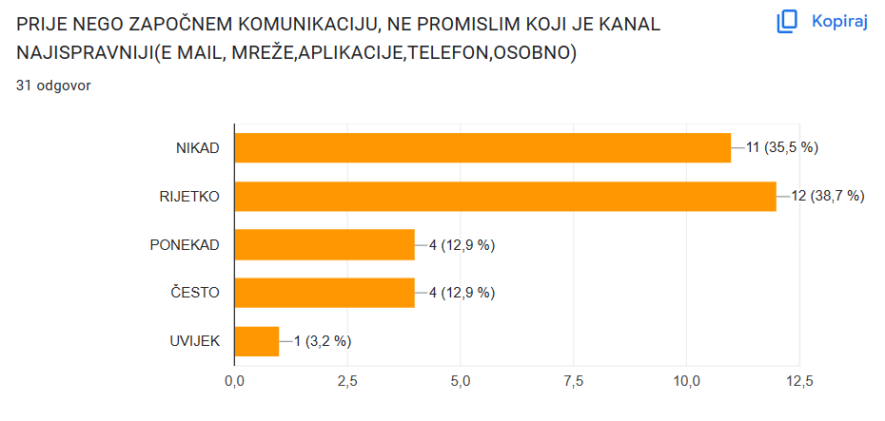
Blagi pozitivan rast

Slide 16
Važnost izbora pravog kanala komunikacije
Dobiveni rezultati ukazuju da većina nas nije do sada uopće imala svjesnost o tome koliko je to bitno i koliko izbor pravog kanala povećava vjerojatnost da poruku uspješno prenesemo tj. da je druga osoba primi i posluša.
Uvođenje službenog maila

Slide 17
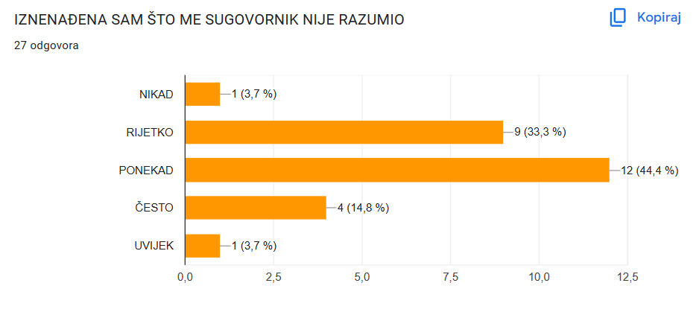
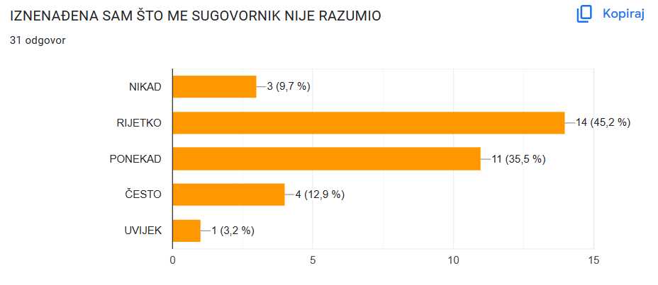
Svatko od nas stvara osobnu sliku o datoj situaciji
Pozitivan rast

Slide 18
Iznenađenost kod sugovornika
Kada smo mi ti koji komuniciramo poruku drugoj osobi, naša je odgovornost da provjerimo kako nas je druga osoba razumjela, a druga je osoba odgovorna pitati za sva pojašnjenja koja joj trebaju da bi razumjela.

Slide 19
Pitanje: „Koji bi, po vama, bili prijedlozi za poboljšanja u komunikaciji?”
Posvetiti više vremena i pažnje kada se obraćamo kolegi i prenosimo informaciju.
Više razgovarati, a manje pretpostavljati.
Ne prenositi loše raspoloženje na druge zaposlenike.
Lijepo objasniti kolegi ako imate problem, a ne odmah stvarati konflikt.
Više razgovarati o problemu kako je i zašto nastao, a ne o krivcu.
Naučiti djelatnike osnovama poslovne komunikacije.
Više kolegijalnosti i timskog rada, razumijevanja, tolerancije i shvaćanje situacije i problematike.

Slide 20
INTERVENCIJE U SVRHU POBOLJŠANJA KOMUNIKACIJE(između prvog i drugog ispitivanja)
Kreiranje Intraneta – baza znanja
Svaki zaposlenik ima službeni mail

Slide 21
DALJNI KORACI
S obzirom da je jedan od glavnih ciljeva primjene ovog upitnika bio pronaći i osmisliti rješenja za probleme u komunikaciji, na temelju dobivenih rezultata planiramo sljedeće:
Raditi sa zaposlenicima na osvještavanju i preuzimanju osobne odgovornosti za razjašnjavanje nerazumijevanja u komunikaciji
Raditi na povećanju svjesnosti da je nužna PRISUTNOST u komunikacijskom procesu
Podučiti zaposlenike tehnikama i „alatima” upravljanja konfliktima i efikasnim tehnikama davanja i primanja feedbacka
Obogaćivanje Intraneta obradom 6 komunikacijskih izazova koje smo danas predstavili i koji imaju potencijal olakšati daljnju komunikaciju

